Slide 1
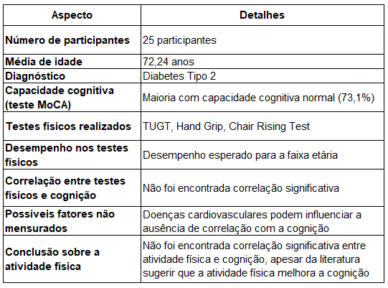
CORRELAÇÃO DAS CAPACIDADES FÍSICAS COM AS CAPACIDADES COGNITIVAS EM PESSOAS IDOSAS QUE VIVEM COM DIABETES MELLITUS TIPO 2
Universidade São Judas Tadeu
Mariana Andrade Ataíde, Ana Carolina Giannuzzi Dyzarz da Silva, Heloiza Godoy de Oliveira, Letícia Balbino Soares, Patricia Nemara Freitas de Souza Carneiro, Prof. Dr. Guilherme Carlos Brech (orientador)
Pós graduação Stricto Sensu em Ciências do Envelhecimento, Campos Mooca, guilherme.brech@usjt.br
Introdução
O envelhecimento é um processo natural que abrange mudanças biológicas, sociais e psicológicas, impactando a autonomia e o bem-estar dos idosos (BORGES et al., 2017; SCORTEGAGNA et al., 2015). O Diabetes Mellitus Tipo 2 (DMT2), prevalente nessa população, pode comprometer funções cognitivas, como memória e atenção, além de trazer prejuizo a qualidade de vida (TIRAPÚ-USTRÁRROZ & MUÑOZ-CÉSPEDES, 2005). A atividade física, segundo VAGETTI et al. (2015), tem papel essencial na promoção da cognição saudável e no controle glicêmico, sendo eficaz como terapia não medicamentosa. Este estudo visa investigar a relação entre capacidades físicas e cognitivas em idosos com DMT2, considerando a relevância dessas intervenções para melhorar a qualidade de vida.
Objetivos
Correlacionar as capacidades físicas com as capacidades cognitivas em pessoas idosas que vivem com Diabetes Mellitus tipo 2.
Metodologia
Este estudo transversal foi realizado no Laboratório de Estudo do Movimento (LEM) da FMUSP, em parceria com a USJT, com aprovação do Comitê de Ética (CAEE: 65614322.7.0000.0089, número: 6.117.563). A amostra incluiu 25 participantes, entre 65 e 79 anos, reveladas com Diabetes Mellitus Tipo 2. Para avaliação, foram utilizados instrumentos como o Moca para cognição, Hand GripH, TUGT e Chair Rising Test para capacidade física. Os participantes foram recrutados através de grupos de WhatsApp, e a triagem para inclusão foi realizada após a assinatura do termo de consentimento. Os dados foram analisados com o software Jamovi, utilizando a correlação de Spearman e nível de significância de p < 0,05.
Resultados
Conclusões
O estudo não incluiu correlações estatisticamente significativas entre as capacidades físicas e cognitivas de idosos com Diabetes Mellitus Tipo 2, apesar do bom desempenho físico. Contudo, a prática de atividade física continua sendo uma estratégia relevante para melhorar a cognição e promover qualidade de vida.
Bibliografia
BORGES, Eliane et al. O envelhecimento populacional: um fenômeno mundial. O envelhecimento populacional um fenômeno, p. 17, 2017.In: Dantas, Estélio Henrique Martin; SANTOS, César Augusto de Souza (Orgs). Aspectos biopsicossociais do envelhecimento e a prevenção de quedas na terceira idade. Joaçaba: Editora Unoesc.330p. 2017.
SCORTEGAGNA, H. de M.; HAGEN, D. N. P. Um olhar de cuidado sobre a saúde mental de idosos. In: SCORTEGAGNA, S. A. et al. (Org.). O cuidado na multidimensionalidade do envelhecimento humano. Passo Fundo: Méritos, 2015. p. 280.
TIRAPU-USTRÁRROZ, J. & Muñoz-Céspedes, J.M. (2005). Memória y funciones ejecutiva. Rev. Neurol; 41(8): 475-484.
VAGHETTI, H. H., Barbosa Filho, V. C., & Pinto, A. D. S. (2015). Atividade física e bem-estar em idosos: uma revisão sistemática. Revista Brasileira de Atividade Física e Saúde, 20(2), 134–140.
O trabalho teve a concessão de Bolsa de Iniciação Científica no âmbito do edital nº 01/24 (47/2024)- PRÓ-CIÊNCIA (Edital de Seleção de Projetos do Programa Ânima de Iniciação Ciêntifica - Pró-Ciência) da Vice-Presidência de Estratégia Acadêmica do Grupo Ânima. Titulo do projeto: CORRELAÇÃO DAS CAPACIDADES FÍSICAS COM AS CAPACIDADES COGNITIVAS EM PESSOAS IDOSAS QUE VIVEM COM DIABETES MELLITUS TIPO II.

